Slide 1
第18章 虚函数与多态

Slide 2
本章内容
多态的概念
静态联编与动态联编
虚函数
纯虚函数
抽象类

Slide 3
练习
某个动物园内，有老虎、狗等动物，动物园的管理员为每个动物都起了一个名字，并且每个动物都有年龄、体重等信息。每到喂食的时候，不同的动物都会叫唤(speak)。每种动物的叫唤声均不同，老虎的叫唤声是“AOOO”，狗的叫唤声是“WangWang”，。
定义一个Animal的基类，Animal类有函数Speak()，并派生老虎、狗，其能发出不同的叫唤声。
编写程序，输入动物名称、名字、年龄，让动物园内的各种动物叫唤。
要求：只使用一个基类指针，指向生成的对象并调用方法。

Slide 4
什么是多态
在程序中同一符号或名字在不同情况下具有不同解释的现象称为多态性。
现实世界中的多态现象
    变色眼镜：阳光下—镜片颜色变深；室内—镜片颜色变浅。
    商场不同会员折扣不同：普通会员，VIP会员

Slide 5
什么是多态
编程中的多态
  同一个类中，对应相同的函数名，却执行不同的函数体，即函数重载，属于编译时的多态。
  派生类中，与基类同名、同参数、同返回类型的函数的不同行为，属于运行时的多态。
  运算符重载

Slide 6
多态性
编译时多态
指在编译阶段即可确定下来的多态，主要通过重载机制获得
运行时多态
指必须等到程序运行时才可确定的多态性，主要是通过继承结合动态绑定获得。要产生运行时多态必须先设计一个类层次（继承/派生），然后在某些类中使用虚函数。

Slide 7
静态联编
联编(binding)，也译为绑定，指将程序中出现的标识符与一个存储地址相联系的过程。
静态联编，是指这种联编在编译阶段完成的，即在编译阶段就必须确定标识符（函数名）与代码之间的对应关系。由于联编过程是在程序运行前完成的，所以又称为早期联编。
静态联编能够实现编译时多态。

Slide 8
例1
class Student
{
public:
...
float calcTuition(){
... //计算学费
}
};
class GraduateStudent:public Student
{
public:
...
float calcTuition(){
... //计算学费
}
};
int main()
{
Student s;
GraduateStudent gs;
s.calcTuition(); //调用？
gs.calcTuition(); //调用？
}
Student
GraduateStudent

Slide 9
例2
fn类似学校收费窗口，能
否根据学生类型调用相应
计费函数。
class Student
{
public:
...
float calcTuition(){
... //计算学费
}
};
class GraduateStudent:public Student
{
public:
...
float calcTuition(){
... //计算学费
}
};
动态联编，虚函数。
void fn(Student& x)
{
x.calcTuition();
}
int main()
{
Student s;
GraduateStudent gs;
fn(s); //调用？
fn(gs); //调用？
}
均调用Student类的计费函数。

Slide 10
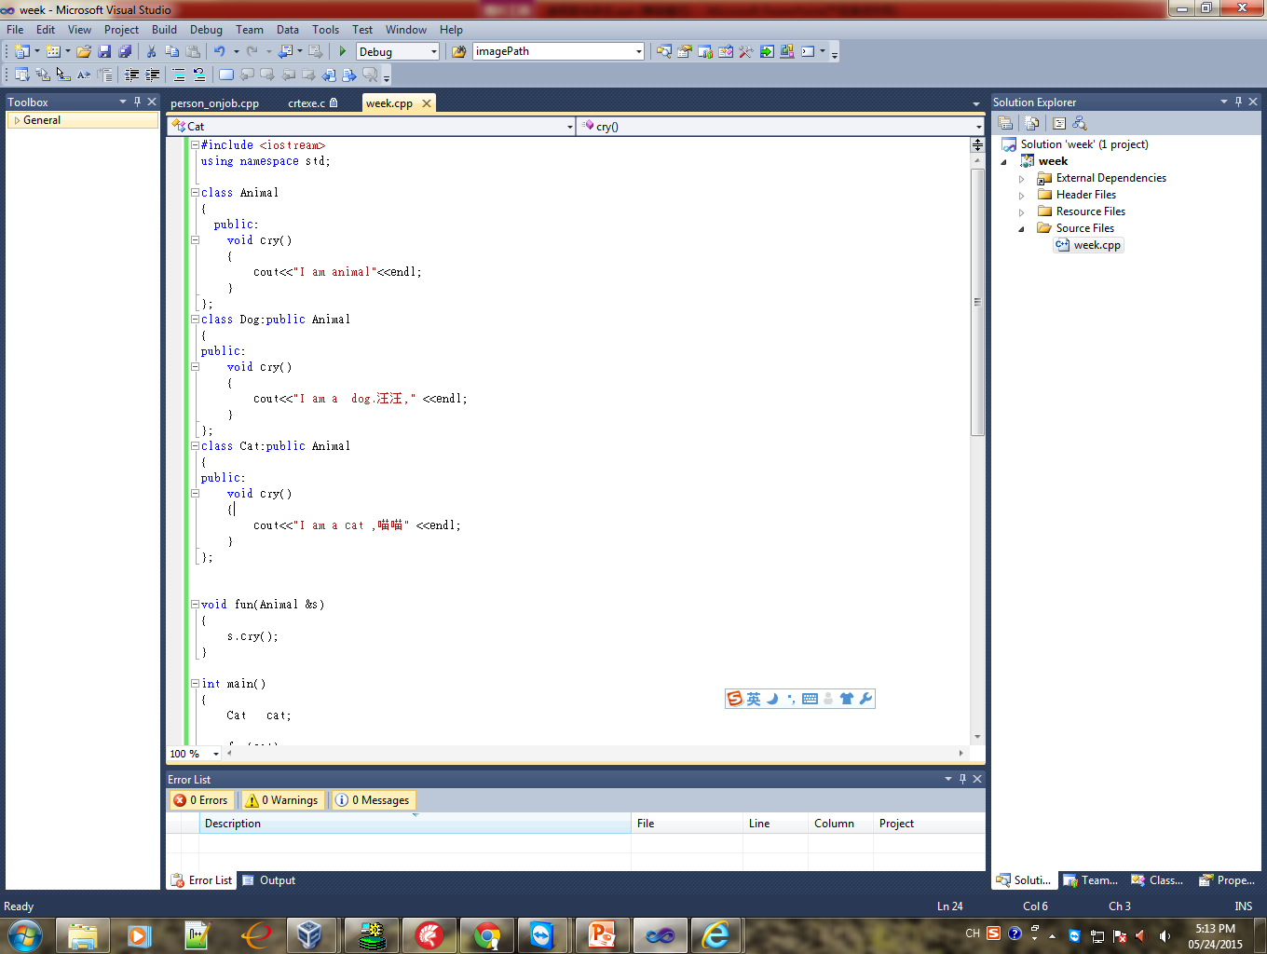
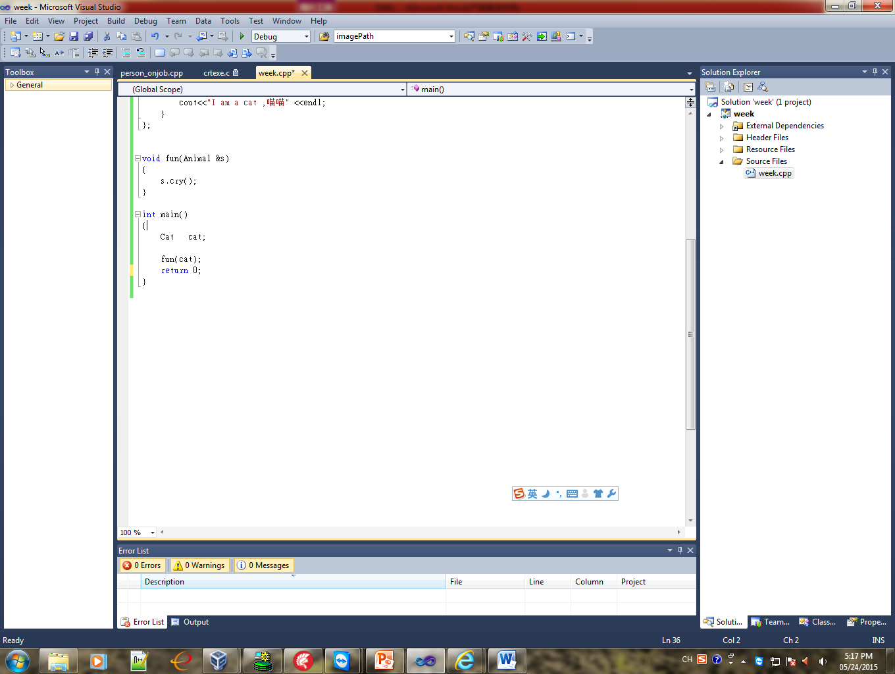
例3
能否根据动物类型，调用
相应的Cry方法。
动态联编，虚函数。

Slide 11
动态联编
动态联编，是指根据目标对象的动态类型(而不是静态类型)在程序运行时(而不是在编译阶段)将函数名绑定到具体的函数实现上。由于要在程序运行时动态进行，所以又称为晚期联编。
动态联编可以实现运行时多态。
运行时多态性是通过使用虚函数(virtual function)实现的。

Slide 12
什么是虚函数
虚函数，是指在基类中以关键字virtual说明，并在派生类中重新定义的一个非静态成员函数
  基类的虚函数在派生类中仍然是虚函数
  在派生类中重定义继承的成员虚函数时，即使没有保留字virtual，该函数仍然是虚函数（但为了更好地表达这些函数的实质，最好加上这一保留字virtual）

Slide 13
定义虚函数
在基类中说明虚函数的方法如下：
virtual <函数返回类型> <函数名>(<参数表>)
基类中的虚函数，在派生类中依然是虚函数，在实现时无须用virtual关键字说明。

Slide 14
如何实现动态联编
只有采用指向基类对象的指针或引用来调用虚函数时，才会按动态联编的方式来调用。
用普通对象来调用虚函数不能实现动态联编。
基类中的虚函数必须具有public或protected访问权限，且派生类必须以公有继承方式从基类派生

Slide 15
再看例子2
class Student
{
public:
...
virtual float calcTuition(){
... //计算学费
}
};
class GraduateStudent:public Student
{
public:
...
[virtual] float calcTuition(){
... //计算学费
}
};
void fn(Student& x)
{
x.calcTuition();
}
int main()
{
Student s;
GraduateStudent gs;
fn(s); //调用？
fn(gs); //调用？
}
第一个调用Student类的计费函数。
第二个调用GraduateStudent的。

Slide 16
虚函数的使用
class Animal
{public:
void virtual cry()
{cout<<"I am animal"<<endl;}
};
class Dog:public Animal
{
public:
void cry()
{cout<<"I am a dog.汪汪," <<endl;}
};
class Cat:public Animal
{
public:
void cry()
{cout<<"I am a cat ,喵喵" <<endl;}
};
调Animal类的Cry方法。
int main()
{
Animal animal;
Dog dog;
Cat cat;
animal=dog;
animal.cry();
animal=cat;
animal.cry();
Animal *p_animal;
p_animal=&dog;
p_animal->cry();
p_animal=&cat;
p_animal->cry();
return 0;
}
调Animal类的Cry方法。
调Dog类的Cry方法。
调Cat类的Cry方法。

Slide 17
重载、重定义、重写
重载(Overload)：函数名相同，参数列表不同，返回类型不同
重定义(Redefinition): 在派生类或不同作用域定义了同名变量或函数。
重写(Override):派生类重新定义基类的虚函数

Slide 18
override
C++11引入的一个关键字override，用于显示地指示一个虚函数重写基类的同名函数。
语法：派生类中
返回类型 虚函数名(参数表） override
如果基类中无此函数，或基类中的函数不是虚函数，编译器给出错误信息。

Slide 19
在什么情况下定义虚函数
首先，成员函数所在的类是否是基类，其次，该成员函数在类的继承后是否将被改动，如果希望改变其功能，一般将它声明为虚函数。
考虑对成员函数的调用是通过对象名还是通过基类指针或引用去访问，如果是通过基类指针或引用去访问的，则应当声明为虚函数。

Slide 20
虚函数的限制
只有类的成员函数才能说明为虚函数。
静态成员函数、内联函数(inline)、友元函数和构造函数都不能说明为虚函数。
析构函数可以是虚函数，而且通常声明为虚函数。如果基类的析构函数为虚析构函数，则派生类的析构函数也是虚析构函数。
Notes:
内联函数：编译时将函数体直接替换到调用点，避免函数调用的开销

Slide 21
虚函数的限制
在基类设置虚析构函数，目的是在使用delete释放一个基类指针指向的派生类对象时采用动态联编的方式选择正确的派生类析构函数。
在程序中最好将析构函数声明为虚函数。

Slide 22
虚析构函数
基类指针，指向派生类，
调B的析构函数
虚析构函数
#include<iostream>
using namespace std;
class A
{
public:
A(){cout<<“Constructing A"<<endl;}
virtual ~A(){cout<<"Destructing A"<<endl;}
};
class B:public A
{
public:
B(){cout<<“Constructing B"<<endl;}
~B(){cout<<"Destructing B"<<endl;}
};
int main()
{
A* a=new B;
delete a;
return 0;
}
虚析构函数

Slide 23
纯虚函数
为了实现接口重用，必须以虚函数的形式在基类中为其派生类定义一个接口。
但基类虚成员函数有时无法具体实现。
对于这样一些物理上无法实现而逻辑上又不得不存在的抽象的虚函数，可以将其在基类中用不包括任何代码的纯虚函数来定义。
而其具体的实现则可在派生类中完成
仅函数接口，函数头定义。无函数体

Slide 24
什么是纯虚函数
纯虚函数，是指在基类中没有具体实现的虚函数。
如果基类中包括有纯虚函数，那么在任何派生类中都必须重写该函数，因为它们不能直接使用从基类继承下来的虚函数。

Slide 25
纯虚函数的定义
纯虚函数的一般形式为：
virtual <函数返回类型> <函数名>(<参数表>) = 0;

Slide 26
抽象类
包含纯虚函数的类称做抽象类。
无法实例化一个含纯虚函数的抽象类，即不能创建抽象类的对象。
抽象类不能用作变量类型、函数返回和显式转换的类型，但可定义指向抽象类的指针或引用

Slide 27
抽象类的例子
class Animal //抽象类
{public:
void virtual cry()=0; //纯虚函数
};
class Dog:public Animal
{public:
void cry()
{cout<<"I am a dog.汪汪," <<endl;}
};
class Cat:public Animal
{public:
void cry()
{cout<<"I am a cat ,喵喵" <<endl;}
};
int main()
{
Animal *p_animal;
//error: Animal animal;
Dog dog;
Cat cat;
p_animal=&dog;
p_animal->cry();
p_animal=&cat;
p_animal->cry();
return 0;
｝

Slide 28
练习
#include <iostream>
using namespace std;
const double PI = 3.1415;
class CCircularShape{
protected:
double radius;
public:
CCircularShape(double r) {
radius = r; }
double getSurfaceArea() const {
return 0; }
};
class CCircle : public CCircularShape{
public:
CCircle(double r) : CCircularShape(r) { }
double getCircumference() const { return (2 * PI * radius); }
double getSurfaceArea() const { return (PI * radius * radius); }
};
void printArea(CCircularShape * p_shape){
cout << "面积为： " << p_shape->getSurfaceArea() << endl;
}
int main() {
CCircle *p = new CCircle(10.0);
printArea(p);
delete p;
}
修改程序，使得输出半径为10的圆面积。
Notes:
程序的执行结果为： 面积为：0
CCircularShape中getSurfaceArea声明为虚函数。 virtual double getSurfaceArea() const

Slide 29
练习
分析程序运行结果。
class CMusic
{
public:
CMusic() { cout << “Music default constructor” << endl; }
virtual void listen() = 0;
void sing() { cout << “Singing music” << endl; }
~CMusic() { cout << “Music default destructor” << endl; }
};

Slide 30
练习
class CRockMusic : public CMusic
{
public:
CRockMusic() {cout << “Rock music default constructor” << endl; }
virtual void listen() { cout << “Listening rock music” << endl; }
void sing() {cout << “Singing rock music” << endl; }
~CRockMusic() { cout << “Rock music default destructor” << endl; }
};
int main()
{
CRockMusic rock_music;
CMusic *p_music;
rock_music.listen();
rock_music.sing();
p_music = &rock_music;
p_music->listen();
p_music->sing();
}
能否在主函数中定义对象CMusic m; ？
Notes:
不能

Slide 31
虚函数的实现原理
编译器为每个含虚函数的类创建一个虚表（vtable)，该表
是一个一维数组，存储每个虚函数地址。
编译器还为每个含虚函数的对象创建一个虚表指针（vptr)，指向对象所属类的虚表。
程序运行时，在构造函数中进行虚表的创建和虚表指
针的初始化。
每个基类含虚函数的派生类都有虚表。虚表可以继承，如
果派生类重写虚函数，存储自身虚函数地址。如果没有重
写，存储基类的虚函数地址。

Slide 32
练习
声明抽象基类Shape,由它派生出三个类，圆形Circle，矩
形Rectangle，三角形Triangle，用一个函数输出三个面积。
在一行中依次输入5个数，圆的半径，长方形的高和宽，三角形的高和底，中间用空格分隔
圆的面积，长方形的面积，三角形的面积，小数点后保留2位有效数字，每个面积占一行。
3 3 4 3 4
28.27
12.00
6.00

